Slide 1
فن ادارة الوقت

Slide 2
الاتفاقيات
الحضور والانصراف
في الوقت المحدد
الابتسامة طوال الوقت
التفاعل مع المجموعة
تقبل جميع
الآراء بصدر رحب
تنفيذ جميع التمارين
المحمول مغلق
تقبل قرارات المدرب
المحافظة على الانظباط
الحب بين المجموعات
حسن الظن
والثقة المتبادلة

Slide 3
تعارف

Slide 4
1
الإسم
2
العمل
3
لماذا ؟

Slide 5
في نهاية الدورة تصبح قادرا على

Slide 6
تحديد مفهوم إدارة الوقت
معرفة أهمية تنظيم الوقت
معرفة قواعد إدارة الوقت
استنتاج خطوات ومبادئ الإدارة الناجحة للوقت
معرفة مضيعات الوقت

Slide 7
اليوم التدريبي الأول

Slide 8
برنامج اليوم الأول
الافتتاح والتعارف
1
الجلسة الأولى
( تعريفات ومفهوم إدارة الوقت )
2
استراحة
3
الجلسة الثانية
( قواعد إدارة الوقت – مفاتيح إدارة الوقت )
4

Slide 9
اختبار أليكساندر في تشخيص الوقت لديك

Slide 10
نشاهد هذا الفيديو
يوضح فيه قمية الوقت

Slide 12
إدارة الوقت
Time Management

Slide 13
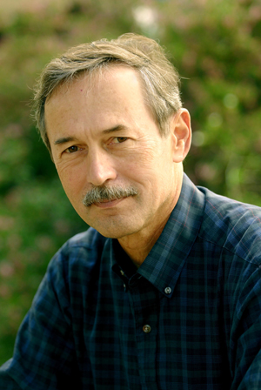
تعريف الإدارة
يعرفها فردريك تايلور أبو الإدارة العلمية
ومؤسس المدرسة الكلاسيكية بأنها هي
( المعرفة الدقيقة لما تريد من الرجال أن يعملوه ثم التأكد من أنهم
يقومون بعمله بأحسن طريقة وأرخصها )

Slide 14
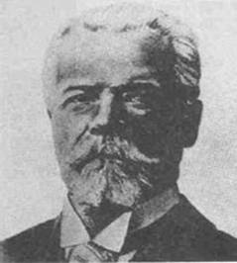
تعريف الإدارة
أما هنري فايول الذي يعتبر بحق الأب
الحقيقي للإدارة الحديثة فيعرفها قائلاً
( أن تتنبأ وأن تخطط وأن تنظم وأن تصدر
الأوامر وأن تنسق وأن تراقب )

Slide 15
تعريف الإدارة
أما كونتز واودونيل فقد عرفا الإدارة بأنها
(وظيفة تنفيذ المهمات عن طريق الآخرين ومعهم)

Slide 16
مفهوم الإدارة
من المنظور التنظيمي هي أنجاز أهداف تنظيمية من خلال الأفراد
وموارد أخرى وبتعريف أكثر تفصيلاً للإدارة يتضح إنجاز
الأهداف من خلال القيام بالوظائف الإدارية الخمس الأساسية ( الرقابة – التوجيه – التوظيف – التنظيم – التخطيط )

Slide 17
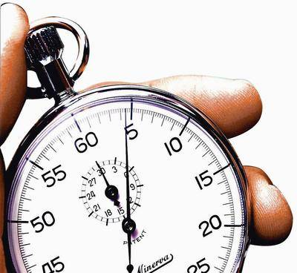
ماذا نعني بإدارة الوقت ؟
هي الطرق والوسائل التي تعين المرء على الاستفادة القصوى من
وقته في تحقيق أهدافه وخلق التوازن في حياته ما بين الواجبات
والرغبات والأهداف

Slide 18
تعريف هلمر لإدارة الوقت
تحديد ووضع أولويات لأهدافنا بحيث يمكننا تخصيص وقت أكبر
للمهام المهمة ووقت أقل للمهام الغير مهمة

Slide 19
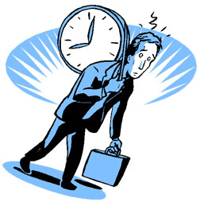
تعريف داركر لإدارة الوقت
إدارة الوقت تعني إدارة الذات لأن من لا يستطيع إدارة ذاته
لا يستطيع إدارة وقت الآخرين

Slide 20
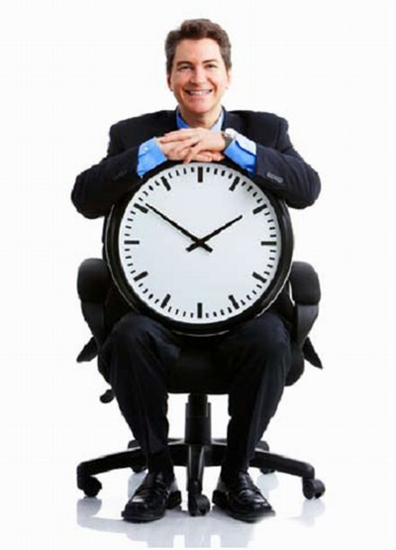
تعريف القعيد
وهو عملية الاستفادة من الوقت المتاح والمواهب الشخصية المتوفرة
لدينا , لتحقيق الأهداف المهمة التي نسعى إلها في حياتنا , مع
المحافظة على تحقيق التوازن بين متطلبات العمل والحياة الخاصة
, وبين حاجات الجسد والروح والعقل

Slide 21
المقصود بإدارة الذات
وضع خطة وجدول لشخص ما لإنجاز أعمال وتنظيم أموره
من المهم إلى الأهم وفق إمكاناته وقدراته في زمن يحدده

Slide 22
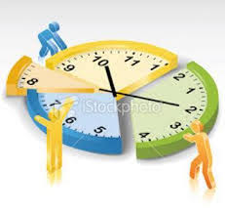
ما الذي يتحكم في وقتك ؟

Slide 23
إدارة الوقت من منظور إسلامي
ولأهمية الوقت في القران الكريم ورد ذكره عدة مرات فقد أقسم الله بالوقت
قال تعالى
﴿وَالَّليْلِ إِذَا يَغْشَى وَ النَّهَارِ إِذَا تَّجْلَّى﴾
1
قال تعالى
﴿وَاَلعَصْرِ إِنَّ الإِنْسَانَ لَفِي خُسْرٍ﴾
2

Slide 24
أهمية الوقت
إن الوقت هو عمر الإنسان وحياته كلها
مورد شديد الندرة
مورد غير قابل للتخزين
مورد غير قابل للبدل أو التعويض

Slide 25
احصائيات في إدارة الوقت

Slide 26
إذا كان متوسط عمر الإنسان ستين عاماً
انتظار الحافلات في المدن 5 شهور
ربط الأحذية 8 أيام
الوقت الذي تقضيه في الحمام 6 شهور
انتظار إشارات المرور شهر
قراءة الكتب سنتان
الوقت الذي تقضيه عند الحلاق شهر
وقت الأكل 4 سنوات
ركوب المصاعد في المدن الكبرى 3 شهور
اكتساب الرزق 9 سنوات
تنظيف الأسنان بالفرشاة 3 شهور
النوم 20 سنة

Slide 27
نتائج بحث موسع تم في الولايات المتحدة الأمريكية
20% فقط من الوقت أي موظف تستغل في أعمال مهمة مرتبطة مباشرة بمهام الوظيفة وأهداف المؤسسة

Slide 28
يقضي الموظف في المتوسط ساعتان في القراءة
يقضي الموظف في المتوسط 40 دقيقة للوصول من وإلى مكان العمل
يقضي الموظف 45دقيقة في البحث عن أوراق أو متعلقات خاصة بالعمل
يقضي الموظف الذي يعمل في مكتب يتسم بالفوضى 90دقيقة في البحث عن أغراض مفقودة
يتعرض الموظف العادي كل 10دقائق لمقاطعة ( هاتفية – محادثة عادية )
يقضي الموظف العادي 40 دقيقة في تحديد بأي المهام يبدأ

Slide 29
نصائح في إدارة الوقت

Slide 30
ساعة واحدة من التخطيط توفر 10 ساعات من التنفيذ
الشخص المتوتر يحتاج ضعف الوقت لإنجاز نفس المهمة
اكتساب عادة جديدة يستغرق في المتوسط يوما من المواظبة
إدارة الوقت لا تعني أداء الأعمال بشكل أكثر سرعة

Slide 31
مشكلة الوقت

Slide 32
يشتكي كثير من الناس في العصر الحاضر من مشكلة عدم توفر الوقت ، يقول مكانزي ، وريتشارد
" لا يوجد شخص لديه الوقت الكافي مؤكدين ذلك ثم يتبعان ذلك بقولهما :
( هل الوقت هو المشكلة أم أنك أنت المشكلة )
" لكن مع ذلك كل شخص لديه كل ما هو متوافر من
هذا الوقت "
أنت المشكلة ؟ إذن ، هل الوقت هو المشكلة أم أنك

Slide 33
فوائد التنظيم السليم للوقت

Slide 34
إن فوائد التنظيم السليم للوقت كثيرة منها
تحقيق نتائج أفضل في العمل
تحسين نوعية العمل
زيادة سرعة إنجاز العمل
التخفيف من ضغط العمل

Slide 35
خطوات تنظيم الوقت

Slide 36
فكر في أهدافك
انظر إلى أدوارك في الحياة
حدد أهدافا لكل دور
نظم وهذا التنظيم هو أن تضع جدولاً أسبوعياً
نفذ، وهنا حاول أن تلتزم بما وضعت من أهداف في أسبوعك

Slide 37
قواعد إدارة وقتك بفعالية

Slide 38
توجد أربع قواعد لإدارة الوقت
حدد أهدافك وأولويات
1
كن قادراٌ على قول ( لا )
2
أتقن فن الاتصال الهاتفي
3
التزم الاستراتيجيات الذكية
4

Slide 39
حدد أهدافك مواصفات الأهداف الذكية
محددة
متفق عليها
واقعية ممكنة التحقيق
مرتبط إنجازها بزمن

Slide 40
كن قادراً على قول (لا)
الوسائل التي تمكنك من قول ( لا )
دون خسارة الآخرين
بتأدب وبصوت غير مرتفع ولا منفر
مع ذكر البدائل
بعد ذكر المبررات وأسباب الرفض

Slide 41
أتقن فن الاتصال الهاتفي
توصيات لتحسين فعالية إدارة الهاتف
قم بإعداد دليل خاص بأرقام الهواتف التي تتعامل معها
حدد الهدف من المكالمات الهاتفية
حدد زمن المكالمة قبل أن تبدأ بها
كلف أحد أفراد أسرتك بالرد على المكالمات خلال انشغالك

Slide 42
التزم الإستراتيجيات الذكية
كن حازما
لا تبدأ دائماً من الصفر
درب نفسك على إنجاز العمل
تعرف على مضيعات وقتك وتجنبها

Slide 43
ضع التوتر تحت سيطرتك

Slide 44
كن متفائلاً وانظر إلى الأخطاء كفرص للتعلم
ارفض أن تسمح للآخرين بتوتيرك
قل أشياء إيجابية تعزز الثقة والافتخار بنفسك
أثن على نفسك عندما تقوم بعمل جيد

Slide 45
اليوم التدريبي الثانى

Slide 46
برنامج اليوم الثانى
الجلسة الأولى
( التخطيط لتنظيم الوقت )
1
استراحة
2
الجلسة الثانية
(أدوات استثمار الوقت )
3

Slide 47
تعريف التخطيط
هو التفكير المنظم اللازم لتنفيذ أي عمل ، والذي ينتهي باتخاذ القرارات المتعلقة بما يجب عمله ، ومتى يعمل وكيف ، وما هي الإمكانات البشرية والمادية اللازمة لتنفيذه

Slide 48
تعريف أخر
هو عملية وضع الأهداف وتوضيحها وتحويلها إلى أهداف مرحلية وإجرائية وكتابة برنامج زمني لتنفيذها

Slide 49
أهمية التخطيط

Slide 50
التخطيط هو الجسر الذي نعبر من خلاله للوصول إلى أهدافنا
يساعد التخطيط على سرعة إنجاز العمل بالشكل المطلوب
يؤدي التخطيط إلى المعرفة والمتابعة الصادقة لما سيتم تنفيذه
يحافظ على الوقت والجهد والمال من الضياع

Slide 51
يقضي على الفوضى
يساعد على ترتيب الأولويات في حياتنا
يساعد في التجديد في الأساليب والوسائل التعليمية
يزيد من فاعلية وإنتاجية الفرد والجماعة

Slide 52
عناصر التخطيط

Slide 53
التنبؤ
قواعد
وتعليمات
تحديد
الأهداف

Slide 54
أولا: التنبؤ
احرص على دقة التنبؤ وأن تكون المعلومات المطروحة من خلاله حديثة وذات فائدة مباشرة وممكنة الإدراك وسهلة الفهم ، لأن الخطط تعتمد على درجة كبيرة من المعلومات

Slide 55
ثانياً : تحديد الأهداف
بعد أن قمت بتحديد الفكرة العامة للنشاط أو البرنامج جاء دور تحديد الأفكار ويشترك في الأهداف المراد تحديدها

Slide 56
ثالثاً: قواعد وتعليمات
أن تكون القواعد والتعليمات التي تنظم أوجه النشاط
مرنه
واضحة
مستمرة
قواعد وتعليمات

Slide 57
أنواع التخطيط

Slide 58
تخطيط طويل الأجل
الخطط التي توضح ما سوف تنجزه خلال الأشهر الثلاثة القادمة مدة تزيد على أسبوع

Slide 59
تخطيط قصير الأجل
الخطط المنتظر إنجازها اليوم أو خلال هذا الأسبوع

Slide 60
أدوات التخطيط قصيرة الأجل
الخطط قصيرة الأجل توضع في صورة خطوات عمل يومية وأسبوعية وهي
الخطط الأسبوعية
1
الخطط اليومية
2

Slide 61
الخطة الأسبوعية
توضح الخطط الأسبوعية الأعمال التي تود أن تنجزها بانتهاء الأسبوع
يمكن وضعها في يوم الجمعة
عند اكتمال وضع المخطط ضعه في مكان قريب لكي يمكن الرجوع إليه بسهوله
تحول الأعمال اليومية إلى الجدول اليومي وتنفذها حسب الأولوية الموضوعة

Slide 62
مخطط العمل الأسبوعي
للأسبوع المبتدأ في .................................
الأهداف : 1-............. 2- ................. 3- .................
المهمة | الأولوية | الوقت | تاريخ الانجاز

Slide 63
الخطط اليومية
عملية التخطيط اليومي هي ذروة الاستفادة من الوقت
إذا اكتسبت عادة عمل أجندة يومية فإنك ستسجل كثيرا من الأنشطة التي تقوم بها
راجع القائمة في نهاية اليوم، وإذا بقي منها شيء فيحوله لليوم التالي
تحول الأعمال اليومية إلى الجدول اليومي وتنفذها حسب الأولوية الموضوعة

Slide 64
مخطط العمل اليومي
مخطط العمل اليومي التاريخ : / / 201م
المواعيد | الأعمال المنجزة ( نفذ – لم ينفذ ) | المهام التي يجب انجازها
00: 7
00: 8
00: 9
00: 10
00: 11
00: 12
00: 13
00: 14
00: 15
00: 16
00: 17
00: 18
00: 19
00: 20
00: 21
00: 22
00: 23
00: 00

Slide 65
مهارات الاستفادة من الوقت

Slide 66
التخطيط
تنظيم العمل المكتبي
النمر الورقي
مهارات
للاستفادة من الوقت
مهارة وضع الأولويات
إدارة وقت الأصحاب
الزوجة ( والأبناء )
كمساعد لتنظيم الوقت

Slide 67
تنظيم العمل المكتبي
لا تضع على المكتب إلا الأشياء المتعلقة بالنشاط الذي أنت بصدده
جهز سلتين أحدهما للوارد ويلزم الرد عليها عاجلا والأخرى للصادر
الاستغناء عن الكراسي الزائدة في غرفة المكتب
اجعل سلة المهملات قريبة منك ولا تجعل المهملات في جيبك

Slide 68
تنظيم العمل المكتبي
إذا كان لديك مذكرات وقصاصات على مكتبك فاجردها وفرغها
أرقام الهواتف وبطاقات العمل يجب أن توضع في محافظ خاصة بها
علق ساعة في مكان بارز في غرفة المكتب، بما يتيح لك وللزائرين رؤيتها
مقابلة من يرغبون في المقابلة خارج المكتب

Slide 69
قسِّم منطقة العمل في مكتبك ثلاثة أقسام
قسم الأشياء ذات القيمة العالية مثل مفكرتك اليومية
قسم الأشياء الأقل حاجة وتحتاج إليها من وقت لآخر
قسم الأشياء التي لا تستخدمها بكثرة

Slide 70
قاعدة باريتو

Slide 71
تنظيم العمل المكتبي
وينص القانون على : ( 20% من عملنا هو السبب في 80% من إنتاجنا) أي أن 20% من وقتنا المشغول يؤدي إلى 80% من النتائج...!!!
1
يعني لو عرفت الـ 20% من الأعمال التي أتقنها و أحبها
و كرست وقتي لها سأنتج 80%
2
ليس بالضروري أن أتقن 100% من الأعمال!!! لا فهذا ضياع للوقت فقط ابحث عن 20% من الأعمال التي تتقنها و كرس جهودك وستتغير عليك 80% من حياتك
3

Slide 72
نشاهد هذا الفيديو
كيف تدبر وقتك

Slide 74
اليوم التدريبي الثالث

Slide 75
برنامج اليوم الثالث
الجلسة الأولى
( مضيعات الوقت وأساليب الحد منه )
1
استراحة
2
الجلسة الثانية
(كيف تكون مع الوقت )
3

Slide 76
تمرين على مضيعات الوقت

Slide 77
مضيعات الوقت
الاتصالات الهاتفية غير المنتجة
المقاطعات والزيارات المفاجئة
الاجتماعات غير الفعالة
التسويف أو التأجيل بأعذار واهية

Slide 78
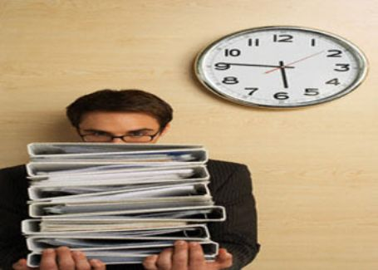
مضيعات الوقت
في التخطيط

Slide 79
عدم وجود أهداف / تخطيط / أولويات
محاولة القيام بأمور كثيرة في وقت واحد
تقديرات غير واقعية للوقت

Slide 80
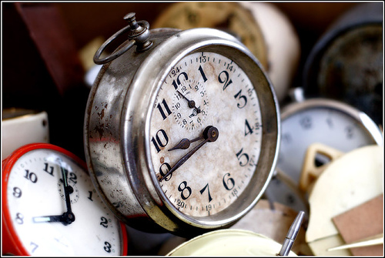
مضيعات الوقت
في التنظيم

Slide 81
عدم التنظيم الشخصي
ازدواجية الجهد
القراءة – الروتين ( الأعمال الورقية )
معدات غير ملائمة - التسهيلات المادية غير ملائمة

Slide 82
مضيعات الوقت
في التوظيف

Slide 83
الزيادة أو النقص في عدد الموظفين
الموظفون الاتكاليون
غير أكفاء ( موظفون غير مدربين )
الاستقالات – التأخر – التغيب

Slide 84
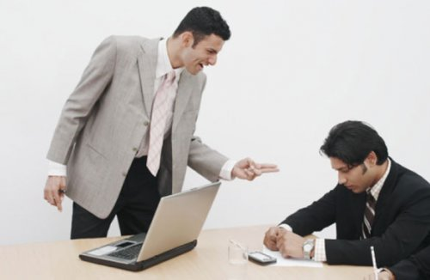
مضيعات الوقت
في التوجيه

Slide 85
اللامبالاة ( نقص الدافع )
التفويض غير الفعال
الاشتراك في تفاصيل روتينية

Slide 86
مضيعات الوقت
في صنع القرارات

Slide 87
طلب الحصول على كل المعلومات
قرارات سريعة - التأجيل - التردد

Slide 88
مضيعات الوقت
في الاتصالات

Slide 89
الاجتماعات
الاتصالات ( حمى المذكرات الداخلية )

Slide 90
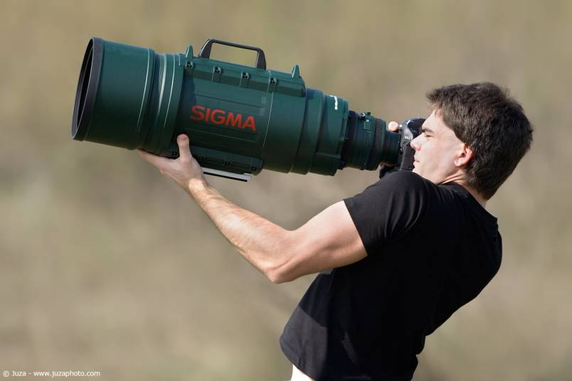
مضيعات الوقت
في الرقابة

Slide 91
المقاطعات الهاتفية
عدم القدرة على قول ( لا )
نقص الانضباط الذاتي
ترك المهام دون إنجازها

Slide 92
مضيعات الوقت
معوقات اخرى

Slide 93
النسيان
التكاسل والتأجيل
مقاطعات الآخرين، وأشغالهم
عدم إكمال الأعمال

Slide 94
أساليب الحد من
مضيعات الوقت

Slide 95
وجود خطة لتحقيق أهداف محددة
التدوين والتسجيل لأعمالك
عدم التأجيل لأنه أشد معوقات تنظيم الوقت واستغلاله
التفويض من أهم الأساليب لكسب الوقت

Slide 96
دراسة اجريت على مستوى الأجهزة الحكومية

Slide 97
معدل الوقت الضائع أسبوعياً بالدقيقة | أهم مضيعات الوقت
61.8 | تأخر في الصباح عن العمل الرسمي
35.4 | مكالمات هاتفية لأغراض خاصة
49.4 | قراءة مجلات المتعلقة بالعمل
46.6 | تناول الشاي والقهوة
75.5 | مراجعة المستشفى
42.5 | مغادرة المكتب قبل نهاية الدوام
132.5 | مضيعات أخرى
443.7 دقيقة = 7ساعات وأربعين دقيقة | الإجمالي

Slide 98
لكي تكون مع الوقت

Slide 99
غيّر عاداتك السلبية

Slide 100
عادات النوم
الدوام المتأخر
قراءة الصحف اليومية
جلسات الدردشة أثناء العمل

Slide 101
اعرف ماذا تريد

Slide 102
لكل عمل غاية حتى لو كان استراحة وترفيه
إذا لم تحدد الهدف قبل أن تبدأ فلن تصل إليه
معظم الأوقات تضيع في إعادة العمل والبدء من جديد

Slide 103
ابذل القليل من الوقت لتكسب الكثير

Slide 104
وقت الاستعداد
وقت التدريب
وقت التفكير
وقت التخطيط

Slide 105
لا تنشغل بإزالة العقبات التي يمكن تجاوزها

Slide 106
الطرق البديلة موجودة غالباً
الدوران حول الجبل أسرع من فتح نفق فيه
عندما تنشغل بالعقبات تتحول إلى أهداف تصرفك عن الهدف الحقيقي

Slide 107
طبق مبدأ السهولة والتبسيط

Slide 108
معظم الأمور والمشاكل بسيطة وسهلة فلا تجعلها معقدة
السهولة والتبسيط لا تعني الاستخفاف والسطحية
السهل الممتنع أكثر الأساليب فاعلية وتوفيراً للوقت

Slide 109
احسب كلفة الوقت

Slide 110
كلفة الوقت في كثير من الأحيان أعلى من كلفة الخطأ
معظم الأعمال نعتبرها رابحة لأننا لا نحسب كلفة الوقت
في الأعمال الجماعية كلفة الوقت تتضاعف بمقدار عدد المشاركين

Slide 111
اعرف وقت الانطلاق

Slide 112
الصباح الباكر
في منتصف وقت العمل
ساعات الأولى من المساء

Slide 113
اترك في برنامجك
وقتاً احتياطيا

Slide 114
المفاجآت واردة دائماً فاجعل لها وقتاً
عندما لا تحتاط للمفاجآت تتأجل باقي الأعمال
الوقت الاحتياطي ليس وقتاً ضائعاً حتى عندما لا تحتاج إليه

Slide 115
تذكـــر: أن المعادلة هي :
تخطيط جيد للوقت + إجراءات إيجابية في مواجهة
مضيعات الوقت = إدارة فعّالة للوقت

Slide 116
نشاهد هذا الفيديو
كيف تدير وقتك وتنظم يومك

Slide 118
اليوم التدريبي الرابع

Slide 119
برنامج اليوم الرابع
الجلسة الأولى
( خطوات ومبادئ الإدارة الناجحة للوقت )
1
استراحة
2
الجلسة الثانية
(النمر الورقي )
3

Slide 120
خطوات ومبادئ الإدارة الناجحة للوقت

Slide 121
مراجعة الأهداف
والخطط والأولويات

Slide 122
والوقت ثلاث ساعات كما قال ( الغزالي ):
(ماضية ذهبت بخيرها وشرها ولا يمكن إرجاعها ، ومستقبلة لا ندري ما الله فاعل فيها ولكنها تحتاج إلى تخطيط ، وحاضرة هي رأس المال )

Slide 123
احتفظ بخطة زمنية
أو برنامج عمل

Slide 124
ضع قائمة إنجاز يومية
اجعل وضع القائمة اليومية جزءاً من حياتك
لا تبالغ في وضع أشياء كثيرة في قائمة الإنجاز اليومية
أعط نفسك راحة في الإجازات وفي نهاية الأسبوع

Slide 125
سد منافذ الهروب

Slide 126
الكسل والتردد والتأجيل والتسويف والترويح الزائد عن النفس
التوكل + مهاجمة المسؤوليات الثقيلة = النجاح
التسويف + الهروب + التردد = الفشل

Slide 127
استغل الأوقات الهامشية

Slide 128
مثل استخدام السيارة
مثل انتظار الطبيب
مثل السفر
مثل انتظار الوجبات

Slide 129
لا تستسلم للأمور العاجلة غير الضرورية

Slide 130
نشاط تحديد الاولويات
مهم وعاجل ( طوارئ ) - - - - - - | مهم وغير عاجل ( نجاح ) - - - - - -
عاجل وغير مهم ( ضائع ) - - - - - - | غير مهم وغير عاجل ( خداع ) - - - - - -

Slide 131
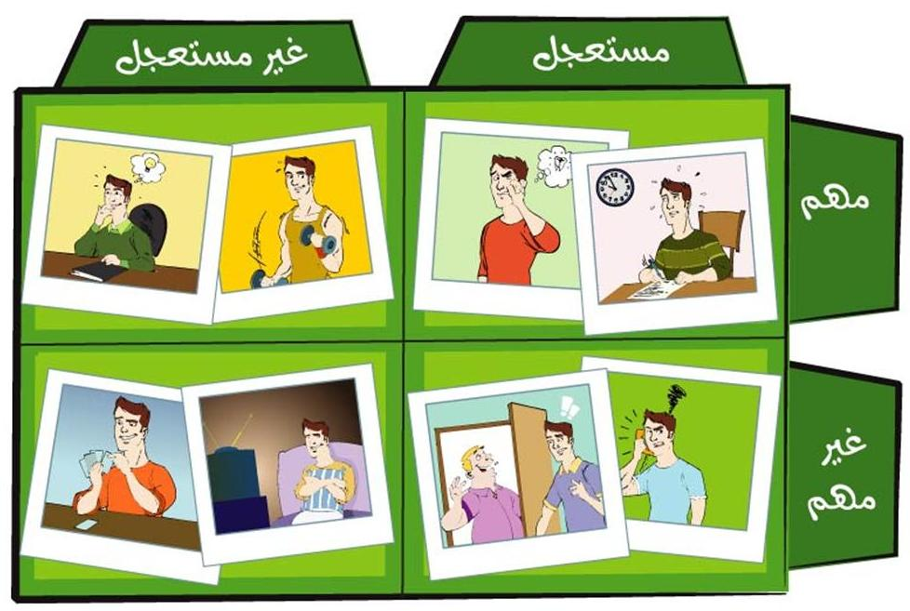

Slide 132
مهم وعاجل (طوارئ) - الانتهاء من عمل له وقت محدد. - إصلاح عطل طارئ. - إجراء مكالمات ضرورية. - إسعاف مريض. - حضور اجتماعات مهمة. | مهم وغير عاجل (نجاح) - التحضير لمشروع قادم. - توقع المشكلات ومحاولة منع حدوثها. - تطوير الذات (روحياً،جسدياً،عقلياً ). - بناء العلاقات. - توجيه الآخرين ومساندتهم.
عاجل وغير مهم (ضائع) - زيارات غير مجدية. - مكالمات غير مهمة. - الاستجابة لرغبات وأولويات الآخرين. | غير مهم وغير عاجل(خداع) - الثرثرة. 0 - مشاهدة التليفزيون. - الإنترنت.

Slide 133
هناك من الناس من يبرر الفوضى الموجودة على مكتبه بقوله أعلم مكان كل شيء إلا أن الأبحاث تثبت بأن المكتب الغير منظم يؤدي إلى هذه الفوضى المنظمة ويؤدي ذلك إلى
إنتاج أقل
ضياع الفرص وانقضاء المهل
معنويات منخفضة
لهو غير مرغوب فيه

Slide 134
وهناك طرق ثلاث
لهندرة مكتبك

Slide 135
الطريقة الأولى
عندما تكون الأوراق متناثرة على مكتبك، فإن هذا يعني أنها غير مخزنة، ولكن إما أنك تقوم بقراءتها أو أنك تقوم بكتابتها أو أنك تُوَقِّع عليها أو تعرضها، ودعني أسألك: هل تترك أموالك على المكتب ثم تضع عليها أموالاً ثم أموالاً ثم أموالاً ثم تدعي أنك سُرِقْت؟!.. إن الأمر بالنسبة لورقة مهمة قد يكون أخطر من أموال كثيرة؛ فقد تتعلق تلك الورقة بحياة بشر. ودعني أقول.. مكتبك ليس مخزنًا، مكتبك من الفِعْل (كَتَب) (يَكْتُب) فهو للكتابة والقراءة فقط!!

Slide 136
الطريقة الثانية
الورقة تُخَزَّن عندما لا تكون في حالة استعمال للورقة ما فلا تضعها على مكتبك أبداً، وقم بتخزينها فوراً، وتخزينها يعني أنك تضعها في الملف المناسب لها، وذلك بالآتي: اقتن مجموعة من الملفات السميكة التي تتسع لمائتي ورقة على الأقل، ثم قُمْ بترقيم تلك الملفات. قم بكتابة الموضوعات التي تتعامل فيها بالورق يوميًّا مثل الصادر، الوارد، خاص، ضرائب، بعد ذلك اكْتُب عنوان كل ملف على كعب الملف، ثم أي ورقة بعد ذلك صنفها إلى موضوعها، وأحفظها فورًا في ملفها

Slide 137
الطريقة الثالثة
إذا كنت لن تحتفظ بالورقة فإن أقرب الأماكن لها هي سلة المهملات، واسأل نفسك: ما هو أسوأ شيء يمكن أن يحدث لو أنني تخلصت من هذه الورقة؟ وفي الواقع سوف تجد الإجابة: لا شيء؛ لأنها لو كانت ذات أهمية لاحتفظت بها في الملف الخاص بها

Slide 138
نشاهد هذا الفيديو
الوقت هو الحياة

Slide 140
اليوم التدريبي الخامس

Slide 141
برنامج اليوم الخامس
قيمة الدقيقة الواحدة في حياتك
1
من يقود الآخر :النملة أم الفيل ؟!!
2
الأخطاء الخمسة الفادحة
في إدارة الوقت
3

Slide 142
برنامج اليوم الخامس
فن إدارة الوقت قبل أن نبدأ
4
المبادئ العشرة لإدارة الوقت بفاعلية
5
فن إدارة الوقت للمرأة العاملة
6

Slide 143
قيمة الدقيقة الواحدة في حياتك

Slide 144
المقصود بإدارة الدقيقة الواحدة
((One Minute Management
أو الإدارة فائقة السرعة(High Speed Management) أن تدير حياتك وأعمالك وطموحاتك بصورة لا تسويف فيها ولا تأخير ولا تردد، وإنّما بسرعة فائقة (دون تهور) وبحزم وجد وقوة وإجتهاد،
وهذه هي وصية الله لنبيه يحيى حيث قال له:
(يَا يَحْيَى خُذِ الْكِتَابَ بِقُوَّةٍ وَآتَيْنَاهُ الْحُكْمَ صَبِيًّا)
يقول الشاعر:
فلا تستشر غير العزيمة في العُلا فليس سواها ناصحٌ ومشير

Slide 145
يقول الله تعالى
(فَاسْتَبِقُوا الْخَيْرَاتِ)
(وَسَارِعُوا إِلَى مَغْفِرَةٍ مِنْ رَبِّكُمْ وَجَنَّةٍ عَرْضُهَا السَّمَاوَاتُ وَالأرْضُ أُعِدَّتْ لِلْمُتَّقِينَ)
(سَابِقُوا إِلَى مَغْفِرَةٍ مِنْ رَبِّكُمْ وَجَنَّةٍ عَرْضُهَا كَعَرْضِ السَّمَاءِ وَالأرْضِ أُعِدَّتْ لِلَّذِينَ آمَنُوا بِاللَّهِ وَرُسُلِهِ ذَلِكَ فَضْلُ اللَّهِ يُؤْتِيهِ مَنْ يَشَاءُ وَاللَّهُ ذُو الْفَضْلِ الْعَظِيمِ)
إنّ الإسراع والإستباق إلى طاعة الله والجنّة لا يكون إلا بكسب الزمن ومعرفة كيفية إدارته

Slide 146
وما أجمل ما سطره أبو مسلم إذ يقول
طال الرقاد بكم هُبوا فديتُكم فالشمس طالعةٌ والسيل أرعانُ
هبوا لأخذ المعالي من مراقدكم فليس يستدرك العلياء نَومانُ
هبوا لداعي الهدى هبوا لعزتكم وكيف نومُكم والخصم يقظان
جدُّوا فديتكم في نصر دينكم فاليوم فيكم لنصر الدين إمكانُ

Slide 147
من يقود الآخر :
النملة أم الفيل ؟!!

Slide 148
قال الدكتور بولس : بأن الإنسان يولد و تولد معه حوالي 120 بليون خلية نشطة في مخه . ومع مرور الوقت ومن خلال عملية طبيعية تسمى التآكل ، فإن الخلايا الخاملة
و التي لا تستخدم تصاب بالضمور ، وعليه ينتهي المطاف بالإنسان عندما يكبر وهو لا يملك أكثر من 10 بليون خلية نشطة أي لا تزيد عن 8 % يمكنه استخدامها وتوظيفها عبر أنشطة عقله الواعي وعقله الباطن

Slide 149
في الثانية الواحدة يستخدم العقل الواعي حوالي 2000 خلية فقط ، بينما يستخدم العقل الباطن أكثر من 4 بلايين خلية في نفس الثانية ، هذا يعني أننا في كل ثانية نجد 2000 خلية تساعدنا على اتخاذ قراراتنا الواعية بينما تدفعنا 4 بلايين خلية أخرى لاتخاذ قرارات غير واعية وهنا نتساءل : من يقود الآخر عقلك الواعي أم عقلك الباطن ؟! أو من يدير الآخر النملة أم الفيل ؟!

Slide 150
تعتبر النملة مجازا أو تعبيرا عن العقل الواعي ، بينما يعبر الفيل عن العقل الباطن ، وما لم تتعلم النملة كيف تقود وتوجه عقلها الباطن فلن تتمكن من ركوب الفيل
و الانطلاق لتحقيق أهدافها
النملة هي الجزء الواعي و المدرك من العقل والذي يضم أفكارنا المنطقية و التحليلية أما الفيل فهو الجزء الغريزي أو الفطري من العقل و الذي يضم العواطف و الخبرات و الخيال . وحيث تعودنا أن نوظف وعينا ، فإننا كثيرا ما نتجاهل أو نغفل عن توظيف فطرتنا وخيالنا وقوانا الداخلية التي تضاهي قوة الفيل

Slide 151
تخيل نملة صغيرة تتجه شرقا و هي تسير على ظهر فيل ضخم !! و مهما بلغت سرعة هذه النملة ، فإنها ستجد نفسها في أقصى الغرب إذا ما سار الفيل في الاتجاه المضاد
لكي نقود أنفسنا ونحقق أهدافنا ، يجب أن يتحكم عقلنا الواعي بعقلنا الباطن . فالإدارة في تعريفنا تعني : أن ننوي ونعني ونقرر ونتمكن من التحكم بغرائزنا ونغير عادتنا بقصد ، ومع سبق الإصرار و الترصد
يمكنك الان ان تمتطي اضخم الفيلة وتنطلق نحو تحقيق هدفك

Slide 152
الأخطاء الخمسة الفادحة
في إدارة الوقت

Slide 153
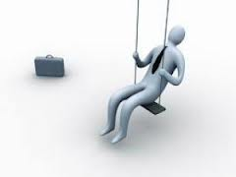
ابتداء يومك بدون خطة فعلية

Slide 154
الخروج عن التوازن في حياتك

Slide 155
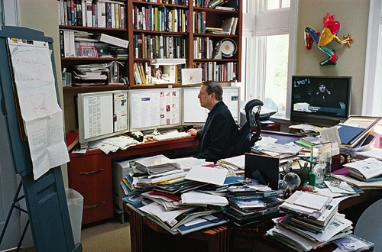
العمل في مكتب فوضوي أو في مكان
غير مرتب

Slide 156
عدم أخذ قسط مناسب من النوم

Slide 157
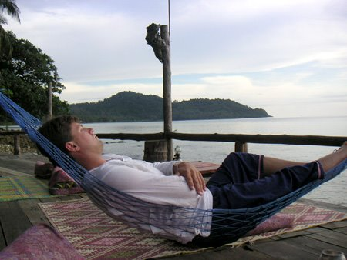
عدم أخذ استراحة غذاء

Slide 158
فن إدارة الوقت قبل أن نبدأ

Slide 159
هذه النقاط التي تساعدك على تنظيم وقتك
وجود خطة
لا بد من تدوين أفكارك
بعد الانتهاء من الخطة توقع أنك ستحتاج إلى إدخال تعديلات
الفشل أو الإخفاق شيء طبيعي في حياتنا، لا تيأس

Slide 160
يجب أن تعود نفسك على المقارنة بين الأولويات
اقرأ خطتك وأهدافك في كل فرصة من يومك
استعن بالتقنيات الحديثة لاغتنام الفرص وتحقيق النجاح
تنظيمك لمكتبك، غرفتك، سيارتك، وكل ما يتعلق بك

Slide 161
الخطط والجداول ليست هي التي تجعلنا منظمين أو ناجحين
ركز، ولا تشتت ذهنك في أكثر من اتجاه
اعلم أن النجاح ليس بمقدار الأعمال التي تنجزها

Slide 162
معوقات تنظيم الوقت

Slide 163
عدم وجود أهداف أو خطط
التكاسل والتأجيل
النسيان

Slide 164
مقاطعات الآخرين، وأشغالهم
عدم إكمال الأعمال، أو عدم الاستمرار في التنظيم نتيجة الكسل
سوء الفهم للغير مما قد يؤدي إلى مشاكل تلتهم وقتك

Slide 165
خطوات تنظيم الوقت

Slide 166
فكر في أهدافك، وانظر في رسالتك في هذه الحياة
أنظر إلى أدوارك في هذه الحياة
حدد أهدافاً لكل دور
نظم، وهنا التنظيم هو أن تضع جدولاً أسبوعياً

Slide 167
كيف تستغل وقتك بفعالية؟

Slide 168
حاول أن تستمتع بكل عمل تقوم به
تفائل وكن إيجابياً
لا تضيع وقتك ندماً على فشلك
حاول إيجاد طرق جديدة لتوفير وقتك كل يوم

Slide 169
أنظر لعاداتك القديمة وتخلى عن ما هو مضيع لوقتك
ركز على عملك وانتهي منه ولا تشتت ذهنك في أكثر من عمل
توقف عن أي نشاط غير منتج
أنصت جيداً لكل نقاش حتى تفهم ما يقال

Slide 170
قلل من مقاطعات الآخرين لك عند أدائك لعملك
أسأل نفسك دائماً ما الذي أستطيع فعله لاستغلال وقتي الآن
أقرأ أهدافك وخططك في كل فرصة يومياً
لا تجعل من الجداول قيد يقيدك، بل اجعلها في خدمتك

Slide 171
المبادئ العشرة لإدارة الوقت بفاعلية

Slide 172
أولاً: المبادئ المتعلقة بالتخطيط
مبدأ التخطيط اليومي
مبدأ تحليل الوقت
مبدأ المرونة
مبدأ تخصيص الوقت حسب الأولوية

Slide 173
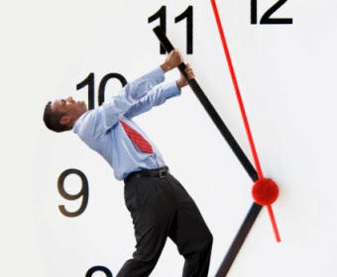
مبدأ تحليل الوقت

Slide 174
تحليل الوقت من متطلبات إدارة الوقت من الضروري، كأساس لهذا التحليل الاحتفاظ بجدول يومي للنشاطات لتسجيلها عبر فترات من 15 إلى 30 دقيقة ولمدة أسبوعين متتاليين
إذا لم يفهم المدير كيف يصرف وقته عادة فلن يتمكن من الاختيار من بين الطرق البديلة لاستخدامه. ينبغي عليه أولاً أن يحدد كيف يصرف وقته حاليا وذلك باستخدام الإجراء الشائع والمقبول وهو تحليل استخدام الفرد للوقت بواسطة البيانات التي تجمع عبر فترة من الوقت هذا هو أول مبدأ في التخطيط ويسمى مبدأ تحليل الوقت

Slide 175
مبدأ التخطيط اليومي

Slide 176
من الضروري القيام بالتخطيط اليومي بعد انتهاء عمل اليوم أو قبل ابتداء العمل في اليوم التالي، بحيث يتلاءم مع الأهداف القصيرة الأجل ومع المهمات، وذلك من اجل الاستفادة الفعالة من الوقت الشخصي
إن التخطيط غير الملائم هو السبب الأساسي للإدارة السيئة للوقت. فالتخطيط الفعال سيقضي على مشكلة تضييع الوقت، والتوصيات لإعداد الخطط تأخذ أشكالاً مختلفة. فمعظم الكتاب يتفقون على أن الخطط ينبغي أن تعد يوميا، وان تتألف من قائمة من الأعمال وجدول زمني لإنجازها، ويبدو أن عند تحديد الخطة اليومية يجب ترتيب الأولويات للقيام بالعمل المقرر. وعليه" حدد الأولويات واتبع قراراتك التي اتخذتها في ذلك".

Slide 177
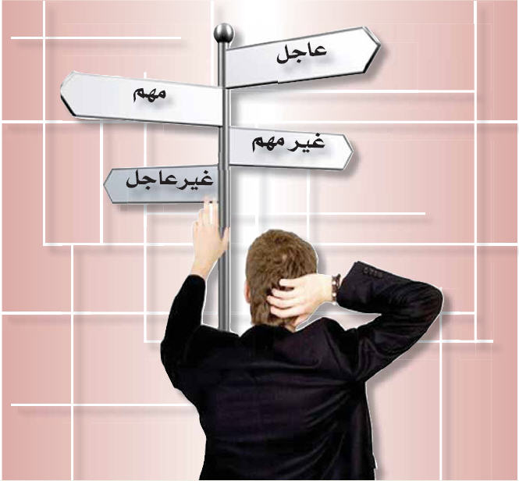
مبدأ تخصيص الوقت حسب الأولوية

Slide 178
يجب تخصيص الوقت المتوافر في يوم العمل لإنجاز تلك الأعمال التي تعتبر ذات أولوية عالية
المبدأ الثالث من مبادئ التخطيط فهو تخصيص الوقت حسب الأولوية. ونقوم بذلك بعد أن نكتب الأعمال المطلوب القيام بها في الخطة اليومية، وذلك حسب أولوياتها وتخصيص الوقت المتاح لإنجازها
إن طريقة تحديد الأولويات قد درست بشمول بواسطة المفكرين الذين اقترحوا تصنيف مهمات العمل بثلاث طرق تساعد في الوصول إلى تحديد الأولويات. تعتمد طريقته على ظاهرة إن الأشياء التي نعتبرها ملحة ليست دائما مهمة

Slide 179
مبدأ المرونة

Slide 180
يجب أن تكون المرونة من الأمور الرئيسية التي تؤخذ في الاعتبار عند اختيار الخطط فيما يتعلق باستخدام الوقت الشخصي، أي انه يجب إلا يتم الإفراط أو التقليل من الوقت المطلوب
وعند إعداد الخطة اليومية ينبغي أن يدرك الفرد حدود مقدار الوقت في يوم العمل الذي يمكن أن تجدول فيه المهام. فالمدير الذي يخطط لملء كل دقيقة من يوم العمل سيجد أن عدم المرونة في الجدول لا يمكن أن يجعله قادرا على اتباعه
إن أي شخص في موقع إداري مهم يقوم بجدولة اكثر من نصف يومه يكون مغاليا. فعلى الأقل يمكن أن نتوقع أن نصف وقت المدير سيقضيه في معالجة الأزمات والطوارئ وضغوط العمل اليومي في منظمة كبيرة.

Slide 181
ثانيا: المبادئ المتعلقة بالتنظيم
مبدأ التحكم في المعوقات
مبدأ التفويض
مبدأ الإقلال من الأعمال الروتينية
مبدأ تقسيم النشاط

Slide 182
مبدأ التفويض

Slide 183
إن تفويض كل الأعمال الممكنة بما يتناسب مع حدود عمل المدير أمر ضروري لتوفير الوقت المطلوب للقيام بالمهام الإدارية
تبدأ عملية تحديد أولويات الأعمال وترتيبها في الخطة اليومية بان يتم أولاً تحديد أي من هذه الأعمال يمكن تفويضها. كل الأعمال التي يمكن تفويضها ينبغي أن تعطي المدير وقتاً حراً يستطيع في خلاله أن يقوم بأعمال أخرى لا يمكن لغيره القيام بها. ولكي يتم تحديد الأعمال التي يمكن تفويضها ينبغي على المدير أن يتبع مبادئ التفويض المعروفة والراسخة

Slide 184
مبدأ تقسيم النشاط ( العمل)

Slide 185
كل الأعمال المتشابهة بطبيعتها والتي تتطلب بيئة وموارد مماثلة لإنجازها ينبغي أن تجمع معا في أقسام من خطة العمل اليومية

Slide 186
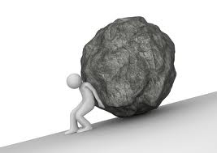
مبدأ التحكم في المعوقات

Slide 187
من الضروري جدا لإدارة الوقت أن يكون هناك نوع من التحكم في النشاطات وترتيبها بحيث تقل عدد ومدة المقاطعات غير الضرورية

Slide 188
مبدأ الإقلال من الأعمال الروتينية

Slide 189
إن الأعمال اليومية ذات الطبيعة الروتينية والتي تشكل قيمة بسيطة لتحقيق الأهداف العامة ينبغي الإقلال منها كثيراً
إن تنظيم العمل والعاملين بحيث نقلل من كمية العمل الروتيني سيؤدي إلى استخدام اكثر فعالية للوقت لن يستطيع أي مدير أن يخلص نفسه من الأعمال الروتينية تماما، لكن ينبغي الإقلال منها. تعرف الأعمال الروتينية بأنها إجراءات صغيرة كثيرة الحدوث في المنظمة، ويقدر الوقت الذي يمضيه المديرون في الأعمال الروتينية بين 30% و 65% من الوقت المتاح أمامهم

Slide 190
ثالثا: المبادئ المتعلقة بالرقابة
مبدأ إعادة التحليل
مبدأ تنفيذ الخطة اليومية والمتابعة اليومية ضروريان لإدارة الوقت

Slide 191
بعد تخطيط وتنظيم العمل بما يتفق والمبادئ ذات العلاقة يبقى فقط تنفيذ الخطة والمتابعة اليومية
إن فكرة الرقابة من خلال الخطط والجداول أساس للإدارة السليمة ولزيادة الفاعلية.... لكي يحقق الهدف كما خطط له.... يقارن الإنفاق الحقيقي للمورد بالخطة وبالجدول. يسمح له التباين بان يصنع قرارات تتعلق بالخطة وبالجدول وبالأداء، ويسمح له بتعديل هذه الأشياء الثلاثة لتتلاءم مع الهدف ومع الظروف التي يواجهها. يتطلب الأمر استخدام المبادئ التالية

Slide 192
مبدأ تنفيذ الخطة اليومية والمتابعة اليومية ضروريان لإدارة الوقت

Slide 193
إن تنفيذ الخطة أمر ضروري لوظيفة الرقابة، إذ لا يمكن إنجاز هذه الوظيفة إلا إذا هناك خطة أو معيار تتم مقارنة النتائج المتوقعة به. فمتابعة تعديل الخطة والجدول والأداء بما يتلاءم مع الأهداف والظروف المحيطة هي الرقابة بذاتها

Slide 194
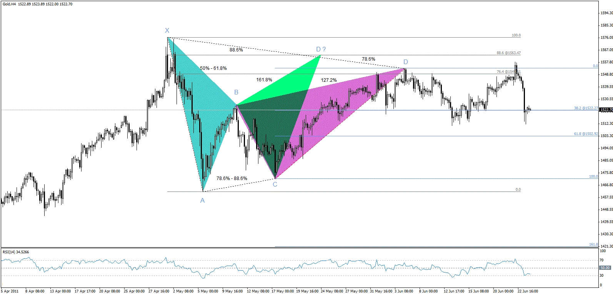
مبدأ إعادة التحليل

Slide 195
ينبغي إعادة تحليل استخدام الوقت على الأقل مرة كل ستة اشهر والعودة للعادات السيئة في إدارة الوقت
ويجب إعادة تحليل الوقت مرة كل ستة اشهر على الأقل. فقد وجد أن صعوبات تنفيذ الخطة اليومية تجعل معظم المديرين يعودون لممارساتهم القديمة. ولتفادي هذا ينبغي تكرار تحليل استخدام الوقت من وقت لآخر

Slide 196
فن إدارة الوقت للمرأة العاملة

Slide 197
لتنظمي وتحققي في ذلك أقصى استفادة عليكِ بإتباع الآتي
وجود خطة، فعندما تخططين لحياتك مسبقاً، وتضعين لها الأهداف الواضحة يصبح تنظيم الوقت سهلاً وميسراً، والعكس صحيح، إذا لم تخططي لحياتك فتصبح مهمتك في تنظيم الوقت صعبة
لا بد من تدوين أفكارك، وخططك وأهدافك على الورق، وغير ذلك يعتبر مجرد أفكار عابرة ستنساها بسرعة، إلا إذا كنت صاحبة ذاكرة خارقة، وذلك سيساعدك على إدخال تعديلات وإضافات وحذف بعض الأمور من خطتك

Slide 198
بعد الانتهاء من الخطة توقعي أنك ستحتاجين إلى إدخال تعديلات كثيرة عليها، لا تقلقي ولا ترمي بالخطة فذلك شيء طبيعي
الفشل أو الإخفاق شيء طبيعي في حياتنا، لا تيأسي، وكما قيل: أتعلم من أخطائي أكثر مما أتعلم من نجاحي
يجب أن تعودي نفسك على المقارنة بين الأولويات، لأن الفرص والواجبات قد تأتيك في نفس الوقت، فأيهما ستختارين؟ باختصار اختاري ما ترينه مفيدا لك في مستقبلك وفي نفس الوقت غير مضر لغيرك

Slide 199
اقرئي خطتك وأهدافك في كل فرصة من يومك
استعيني بالتقنيات الحديثة لاغتنام الفرص وتحقيق النجاح، وكذلك لتنظيم وقتك، كالإنترنت والحاسوب وغيره
تنظيمكِ لمكتبكِ، غرفتك، سيارتك، وكل ما يتعلق بك سيساعدك أكثر على عدم إضاعة الوقت، ويظهرك بمظهر جميل، فاحرصي على تنظيم كل شيء من حولك
الخطط والجداول ليست هي التي تجعلنا منظمين أو ناجحين، فكوني مرنة أثناء تنفيذ الخطط

Slide 200
ركزي، ولا تشتتي ذهنك في أكثر من اتجاه، وهذه النصيحة إن طبقت ستجدين الكثير من الوقت لعمل الأمور الأخرى الأكثر أهمية وإلحاحاً
اعلمي أن النجاح ليس بمقدار الأعمال التي تنجزينها، بل هو بمدى تأثير هذه الأعمال بشكل إيجابي على المحيطين بك

Slide 201
لصوص الوقت

Slide 202
عدم وجود أهداف أو خطط المماطلة والتأجيل
وهو اللص الأكثر شهرة وتأثيراً ، وهو التسويف والمماطلة وتأجيل الأعمال
الخلط بين أهمية الأمور
كثير من البشر لا يعرفون أولوياتهم ، ماذا يقدمون وماذا يؤخرون ، بأي الأمور يبدأون وماذا يؤجلون

Slide 203
عدم التركيز
فقد تبدأ في عمل شيء ثم تتوقف للقيام بمكالمة أو لعمل شيء آخر كل ذلك من شأنه أن يضيع الوقت
المقاطعات المفاجئة
مكالمة طارئة من صديق على غير موعد ، كل ذلك يأخذ من الوقت الكثير

Slide 204
المجهود المكرر
بان تكون منهمكاً في شيء ما ثم تتركه لتفعل شيئاً آخر ثم تعود لما بدأته.. كل ذلك يحتاج جهداً مضاعفاً
التخطيط غير الواقعي
بأن نخطط وننظم أمورنا بشكل غير منضبط فما يستغرق يوماً نخطط له يومين وما يستغرق أسبوعاً نخطط له يومين ، كل ذلك من شأنه أن يشيع الفوضي في حياتنا

Slide 205
عدم النظام
أوراقك مبعثرة ، حاجياتك مهملة دائم البحث عن هاتفك ومفاتيحك وحقيبة عملك كل هذه الأشياء تضيع الوقت

Slide 206
نشاهد هذا الفيديو
استغل وقتك بما يعود عليك بالنفع

Slide 208
كلمات في إدارة الوقت

Slide 209
الوقت هو الحياة تنقضي بانقضائه و تنتهي بانتهائه
1
ليست المشكلة في قصر الوقت بل في كيفية إدارته بفعالية
2
تذكر أن هناك الكثير الذي يمكن تعويضه في هذه الحياة إلا الوقت
3
تيقن أن نشاطك اليومي يتماشى مع أهدافك
4
اسأل من حولك إبداء رأيهم في كيفية إدارتك لوقتك
5

Slide 210
تبدأ إدارة الوقت بإدارة الأفكار و المشاعر أولا
6
حلل ما تقوم به يوميا ، و حاول تحسينه و تطويره لتقوم به بطريقة أفضل و بوقت أقل
7
ارات الحفاظ على الوقت لا تعني أبدا العجلة أو التسرع
8
ذكر نفسك بأن هناك الكثير لتقوم به فابدأ بالتنفيذ فورا
9
رتب أولوياتك لكل يوم ... الأهم أولا ...فالأقل أهمية ، وابدأ بتنفيذ الأهم
10

Slide 211
تذكر أن بعض الوقت سيضيع حتما بسبب ظروف لا تملك السيطرة عليها ، فلا تغضب و تابع تطبيق برنامجك
11
تذكر أن ضبط الوقت من ضبط النفس ، فالعجز عن ضبط الوقت هو عجز عن ضبط النفس
12
إن لم تتحكم في وقتك تحكم فيه الآخرون من حولك
13
حدد ما يجب إنجازه و قم بذلك سواء أحببت ذلك أم لم تحبه
14
كن صادقا مع نفسك عند قيامك بأي عمل
15

Slide 212
فن ادارة الوقت

